Slide 1
Fisheye
Bekbuzarov Magomed

Slide 2
Sommaire
Contexte-p1
Technologies-p2
Traveaux principaux-p3
JS:Afficher les photographes
JS:Afficher les traveaux
JS:Observation
Traveaux supplémentaires-p4
Triage
Contact
Conclusion-p5

Slide 3
Contexte
Fisheye
un site web qui permet aux photographes indépendants de présenter leurs meilleurs travaux.

Slide 4









Technologies
Navigateurs Languages de dev
Editeur du code Serveur d’hébergement

Slide 5
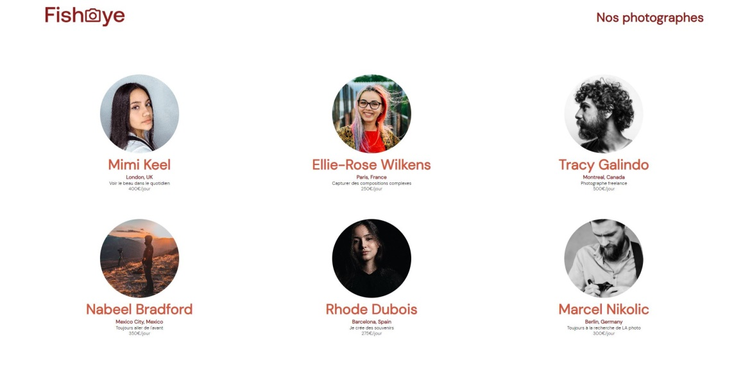

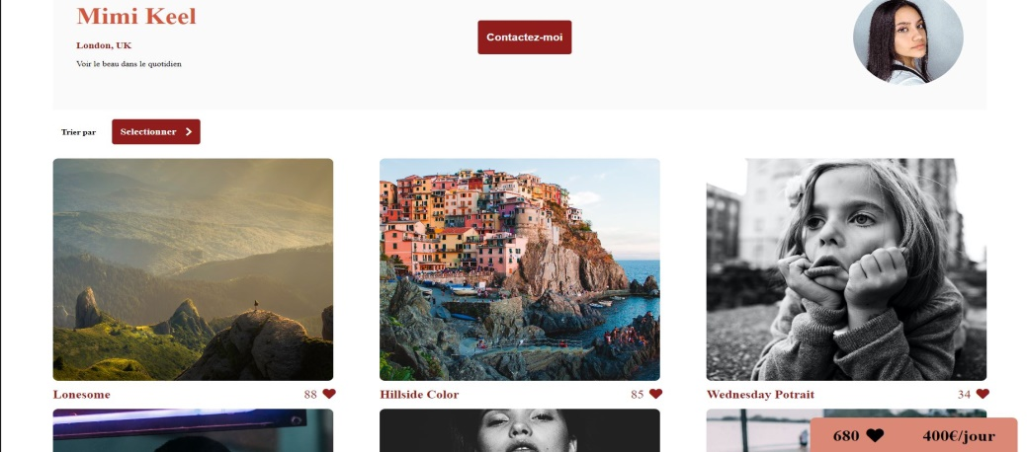
Traveaux principaux

Slide 6
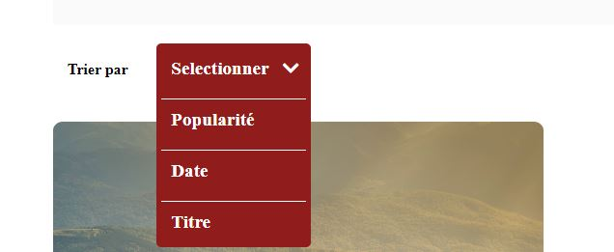
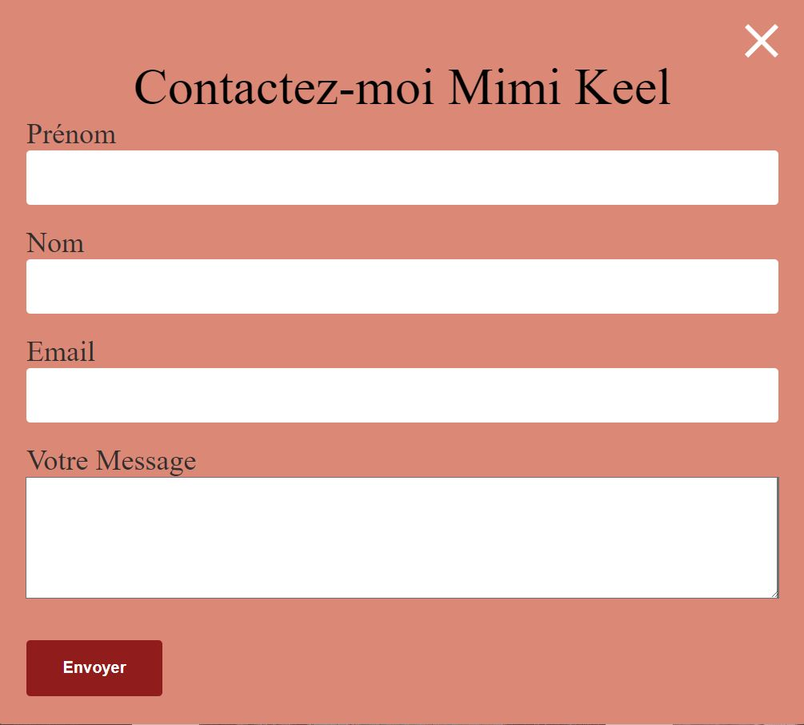
Traveaux supplémentaires

Slide 7
Conclusion
L’avancement du projet.
Questions.

